Slide 1
Игра
Treasure Hunter
Пономарев Иван
гр. Разработка ПО
2018

Slide 2
Содержание
Описание игры
Структура игры
Игровой процесс
Архитектура приложения
Перспективное развитие приложения
Приложение можно найти по адресу:
https://github.com/isponomarev/NIIT2018_finalproject

Slide 3
Описание игры
Цель игры: за отведенное время игровым персонажем собрать все «сокровища» на игровом поле, избегая «ловушек».
Игровое поле: прямоугольная карта размером 20х15 ячеек с установленными на ней «сокровищами» и «ловушками».
Игровой персонаж: персонаж, управляемый игроком, который перемещается по игровому полю поочередно выполняя шаги в произвольном направлении из четырех возможных: вверх, вниз, влево, вправо (двигаться по диагонали невозможно).

Slide 4
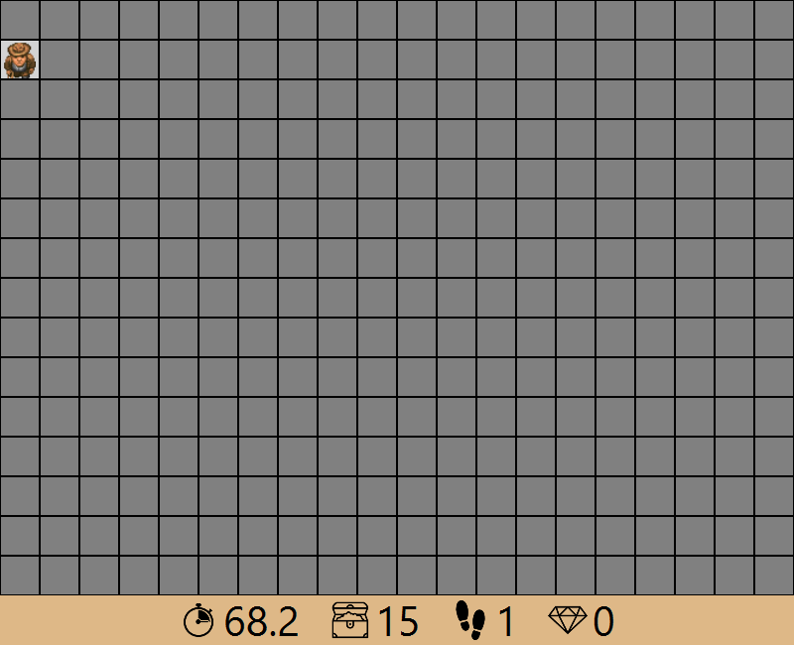
Игровой интерфейс
Скрытое игровое поле
Персонаж игрока
Количество оставшихся сокровищ на поле
Количество шагов совершенных персонажем
Оставшееся время игры
(секунды)
Количество набранных очков

Slide 5
Структура игры
Игровое поле
Игровое поле имеет два состояния:
  Скрытое
  Боевое
  На боевом игровом поле расположены «сокровища» и «ловушки»:
Сокровище занимает одну ячейку поля и имеет две зоны поиска, помогающие игроку найти сокровище на поле.
Ловушка занимает одну ячейку поля и имеет одну зону опасности, помогающую игроку избежать попадания в ловушку.

Slide 6
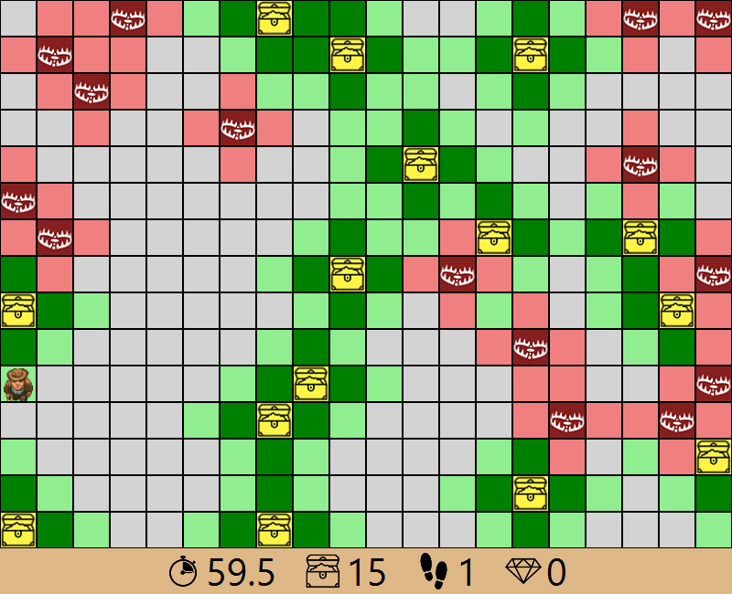
Конструкция игрового поля
Зона поиска 2
Зона поиска 1
Зона опасности
Сокровище
Ловушка
Пустая ячейка поля

Slide 7
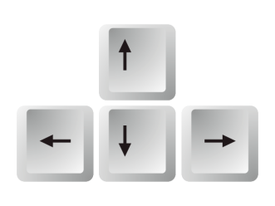


Игровое управление
- управление персонажем
- собрать «сокровище»
- пауза в игре

Slide 8
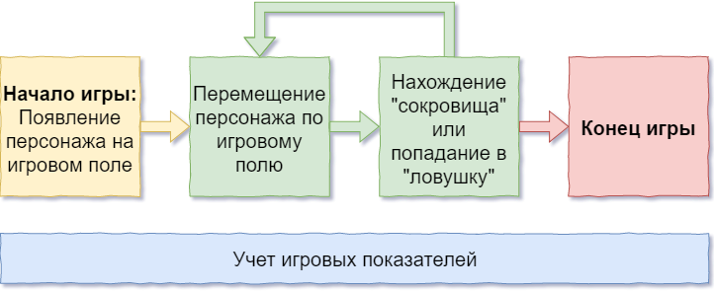
Игровой процесс

Slide 9
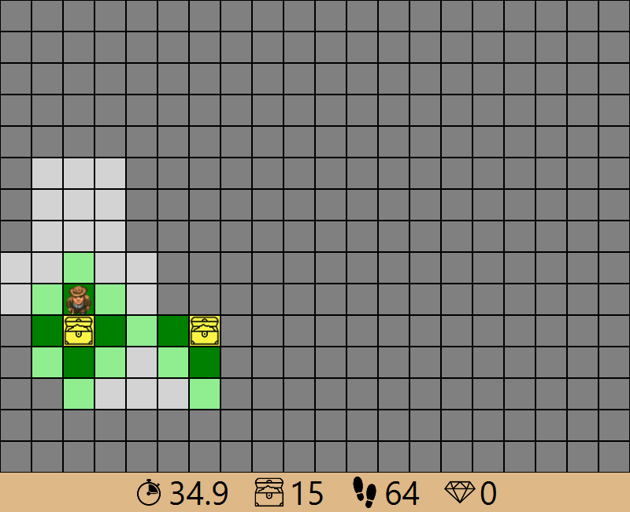
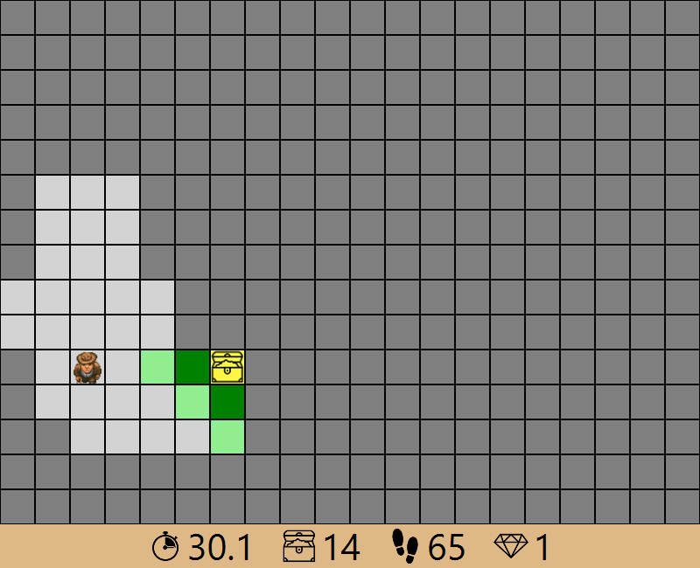
Пример игрового процесса
Игрок нашел сокровище Игрок собрал сокровище

Slide 10
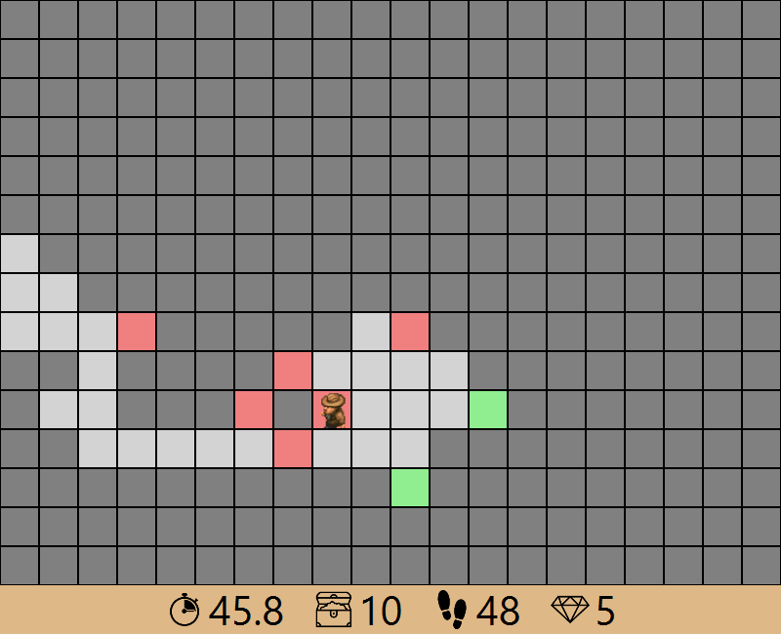
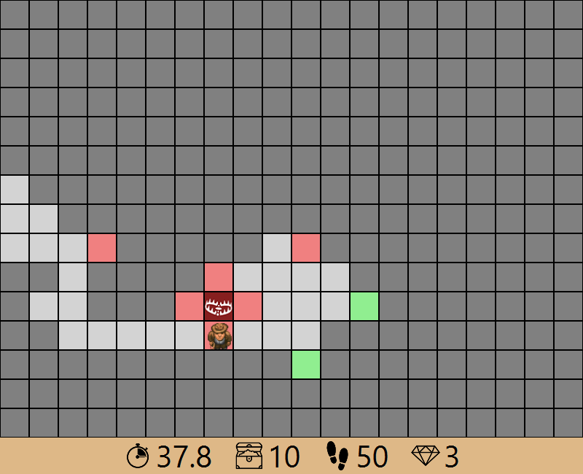
Пример игрового процесса
До попадания в ловушку После попадания в ловушку

Slide 11
Уровни сложности
время игры (сек.) штраф (очки)
Легкий 90 1
Нормальный 70 2
Сложный 50 2

Slide 12
Условия окончания игры
  Победа:
  Игрок собирает все сокровища с игрового поля за отведенное время.
  Поражение:
  1. Истекает отведенное время игры.
  2. Количество очков игрока меньше нуля.

Slide 13
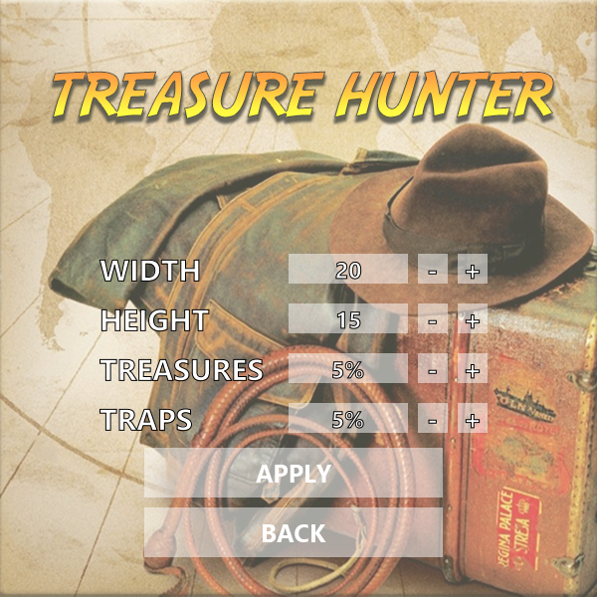
Редактор карт

Slide 14
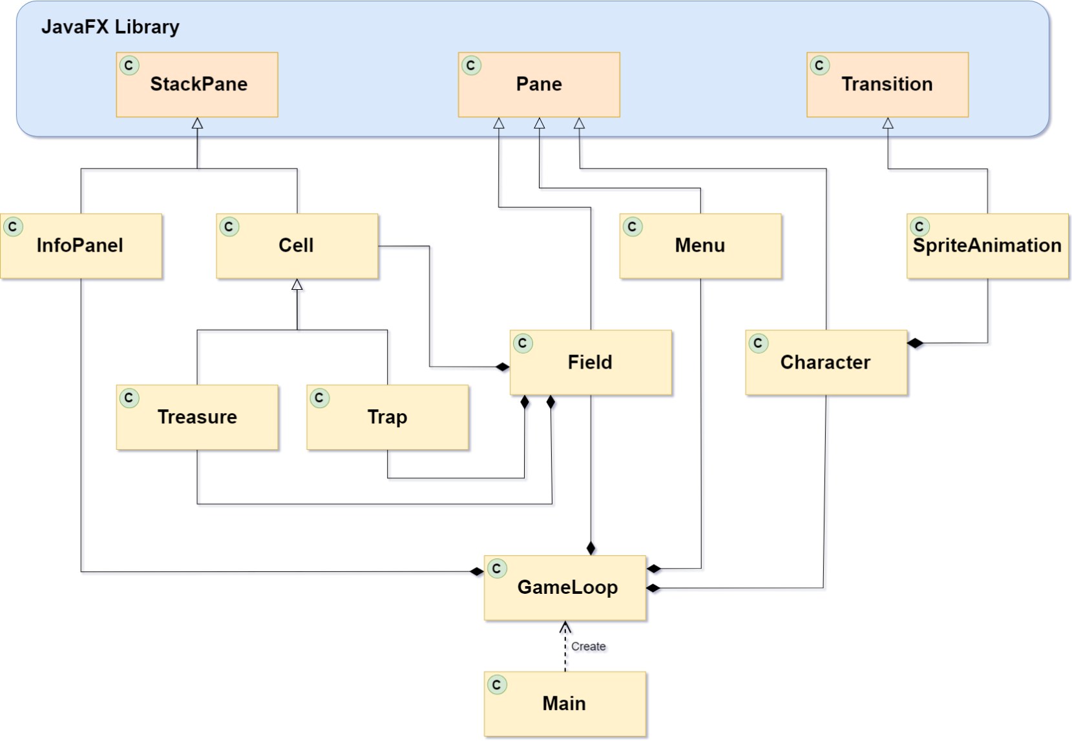
Архитектура приложения

Slide 15
Перспективное развитие
  Введение итогового счета игры и топ-листа игроков.
  Размещение на игровом поле объектов ландшафта.
  Введение режима игры для двух игроков.

Slide 16
Спасибо за внимание!

